Slide 1
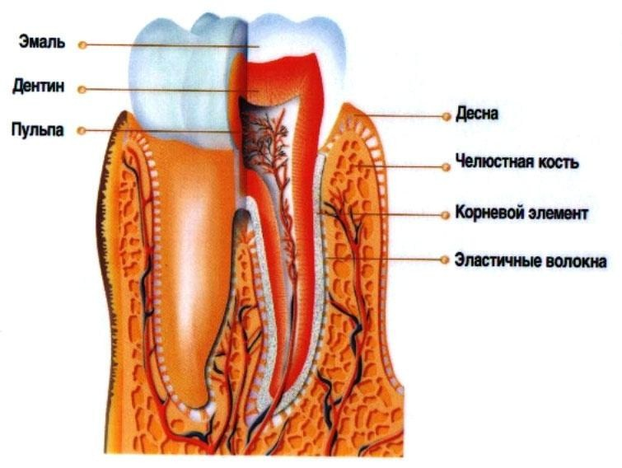
ЗАБОЛЕВАНИЯ ПАРОДОНТА У ДЕТЕЙ

Slide 2
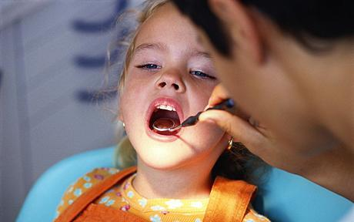
По данным ВОЗ, около 80 % детей имеют те или иные заболевания пародонта. Они могут быть воспалительного, дистрофического и опухолевого характера. Самой большой группой заболеваний пародонта являются воспалительные (гингивиты, пародонтиты). На их долю приходится 94–96 % всех заболеваний пародонта.

Slide 3
Распространённость гингивитов в детском возрасте составляет 80%, пародонтитов - 3-5 %.
Наиболее часто заболевания пародонта выявляются с 9-10 лет.

Slide 4
По определению ВОЗ (1980) пародонт представляет собой сочетание нескольких тканей, поддерживающих зуб, связанных в своем развитии топографически и функционально.
Пародонт включает десну, цемент, пародонтальную связку (десмодонт или периодонт), альвеолярную кость.

Slide 5
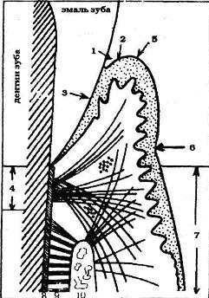
Строение десны (по А. Листгартен):
1 — десневая борозда;
2 — бороздковый эпителий;
3 — эпителиальное прикрепление;
4 — соединительно-тканное прикрепление;
5 — свободная десна;
6 — десневой желобок;
7 — прикрепленная десна;
8 — цемент корня зуба;
9 — периодонт;
10 — костная ткань альвеолярного отростка.

Slide 6
Особенности строения пародонта у детей по D. Zappler (1968):
I. Десна:
более васкуляризована, эпителий имеет более тонкий слой ороговевших клеток, в связи с чем окраска десны более яркая;
имеет менее выраженную зернистость поверхности из-за незначительного углубления эпителиальных сосочков;
отличается небольшой плотностью соединительной ткани;
характеризуется большей глубиной десневых бороздок;
в период прорезывания зубов десневой край имеет округлые края с явлениями отека и гиперемии,

Slide 7
II. Цемент корня зуба:
более тонкий;
менее плотный;
имеет тенденцию к гиперплазии в участке прикрепления эпителия.
III. Пародонтальная связка (десмодонт или периодонт}:
расширена;
имеет тонкие, нежные волокна;
отличается гидратацией за счет усиленного лимфо- и кровоснабжения.

Slide 8
IV. Альвеолярная кость характеризуется:
более плоским гребнем;
тонкой решетчатой пластинкой;
увеличением пространств губчатого вещества, где расположен костный мозг;
меньшей степенью минерализации;
меньшим количеством трабекул губчатого вещества;
усиленным и лимфо- и кровоснабжением.

Slide 9
В период временного прикуса
рентгенологический рисунок формирующейся костной ткани не выражен.
Четко контрастируются лишь кортикальные пластинки фолликулов постоянных зубов и периодонта временных, а также минерализованные ткани зубов.
Костный рисунок крупнопетлистый, мало дифференцирован.
Периодонтальные щели всех зубов у детей и подростков почти в 2 раза шире, чем у взрослых, а твердые (кортикальные) пластинки более широкие, но менее интенсивные.

Slide 10
Эпителиальный покров тонкий, малодифференцированный, с незначительным углублением эпителиальных сосочков, без явлений ороговения.
У детей до трехлетнего возраста слизистая оболочка полости рта (в том числе и десны) содержит много гликогена. К периоду окончания формирования временного прикуса (в 2,5-3 года) гликоген в эпителии десны не обнаруживается в отличие от других отделов слизистой оболочки полости рта.
Коллагеновые волокна собственного слоя слизистой оболочки десны расположены неплотно, недостаточно ориентированы. Эластические волокна отсутствуют. В связи с этим характерна склонность к диффузным реакциям.

Slide 11
В период сменного прикуса
у прорезывающихся зубов вершины межзубных перегородок как бы срезаны в сторону прорезывающегося зуба и располагаются на уровне эмалево-цементной границы прорезавшегося и прорезывающегося зубов.
С окончанием прорезывания зубов вершины межзубных перегородок принимают различные очертания – округлые и плоские, напоминающие вершину трапеции.

Slide 12
Слой эпителия десны утолщается, эпителиальные сосочки приобретают более рельефную форму и глубину, базальная мембрана утолщается, ее коллагеновые структуры становятся плотнее, ориентированнее.
Происходит постепенное созревание коллагена и уменьшается склонность к диффузным реакциям. Появляются периваскулярные скопления круглоклеточных элементов (лимфоциты, гистиоциты).
Это создает предпосылки к затяжному, хроническому течению патологических процессов в десне.

Slide 13
В период постоянного прикуса
Рисунок сформированной костной ткани четко выражен. Костная ткань верхней челюсти и фронтального участка нижней челюсти имеет мелкопетлистое строение, а боковых участков нижней челюсти -крупнопетлистое.
Форма и высота межзубных перегородок могут варьировать в зависимости от формы зубов на расстоянии между ними. Вершины межзубных перегородок находятся на уровне эмалево-цементной границы. Но она может быть и сниженной при наличии трем.
Перегородки могут иметь различную форму: остроконечную трапецивидную, округлую.
Здоровая костная ткань пародонта характеризуется наличием четких кортикальных пластинок.

Slide 14
В период постоянного прикуса десна у детей имеет зрелую дифференциальную структуру.
Сохранена тенденция к хроническому течению патологических процессов в десне.

Slide 15
Классификация заболеваний краевого пародонта у детей
В ноябре 1983 г. на заседании XVI пленума Правления Всесоюзного общества стоматологов была принята по представлению кафедры детской стоматологии ЦИУ классификация заболеваний пародонта у детей, которая более широко используется, чем международная (МКБ-10).
В 2001 г. на заседании президиума секции пародонтологов внесены изменения и дополнения.

Slide 16
Классификация заболеваний краевого пародонта у детей
Гингивит (К 05.0 – К 05.19)- воспаление десны, обусловленное неблагоприятным воздействием общих и местных факторов и протекающее без нарушения целости зубодесневого прикрепления.
Формы: катаральный (К 05.10), гипертрофический (К 05.11), язвенный (К 05.12).
Течение: острое, хроническое, обострившееся, ремиссия.
Распространенность: локализованный (не более 8 зубов), генерализованный.
Степень тяжести: легкая, средняя, тяжелая
( 2001 г. Изменения и дополнения: степень тяжести и форма для гипертрофического гингивита (1\3, 1\2, более 1\2 высоты коронки; отечная или фиброзная формы).

Slide 17
Пародонтит (К 05.2 - К 05.4), - воспаление тканей пародонта, которое характеризуется прогрессирующей деструкцией периодонтальной связки и кости.
Течение: острое, хроническое, обострившееся (в том числе абсцедирующее), ремиссия (2001 г. - Хроническое , агрессивное)
Степень тяжести(по клинико-рентгенологической характеристике степени деструкции кости а\о) : легкая (ПК не более 4 мм), средняя (ПК 4-6 мм), тяжелая (более 6 мм)
Распространенность: локализованный (К 05.30), генерализованный (К 05.31).

Slide 18
Быстропрогрессирующий агрессивный пародонтит
Степень тяжести: средняя, тяжелая
Распространенность: локализованный, генерализованный

Slide 19
Классификация активных форм пародонтита (Page R.C., Schroeder H.E., 1982)
1. ПУБЕРТАТНЫЙ ПАРОДОНТИТ (возраст до 12 лет) (К 05.28):
Локализованный
Генерализованный
2. ЮНОШЕСКИЙ ПАРОДОНТИТ (возраст от 13 до 17 лет) (К 05.4):
Локализованный
Генерализованный
3. БЫСТРОПРОГРЕССИРУЮЩИЙ ПАРОДОНТИТ (возраст от 17 до 35 лет) (К 05.38):
Генерализованный

Slide 20
Пародонтоз (К 05.5) - дистрофическое поражение пародонта с отсутствием воспалительного процесса в десневом крае и ПК.
Течение: хроническое, ремиссия.
Степень тяжести по степени обнажения корней зубов: легкая – до 4 мм, средняя – 4-6 мм, тяжелая – более 6 мм.
Распространенность: генерализованный.

Slide 21
Идиопатические заболевания с прогрессирующим лизисом тканей пародонта: синдром Папийона-Лефевра, Х-гистиоцитоз, акаталазия, нейтропения, агаммаглобулинемия и др. (с 2001 синдромы, проявляющиеся в тканях пародонта)

Slide 22
Пародонтомы - опухолевые и опухолеподобные процессы пародонта: фиброматоз десен (К 06.10), пародонтальная киста (К 06.83), эпулис (К 06.82)
Течение: хроническое
Распространенность: локализованный, генерализованный
Формы (для эпулиса – гистология)

Slide 23
МКБ-10
Гингивит и болезни пародонта (K05)
K05.0 Острый гингивит
Исключены: острый некротизирующий язвенный гингивит (A69.1) гингивостоматит, вызванный вирусом простого герпеса [herpes simplex] (B00.2)
K05.00 острый стрептококковый гингивостоматит
K05.08 Другой уточненный острый гингивит

Slide 24
K05.1 хронический гингивит
K05.10 Хронический гингивит. Простой маргинальный
K05.11 Хронический гингивит. Гиперпластический
K05.12 Хронический гингивит. Язвенный
K05.13 Хронический гингивит. Десквамативный
K05.18 Другой уточненный хронический гингивит.
K05.19 Хронический гингивит неуточненный

Slide 25
K05.2 Острый пародонтит
K05.20 периодонтальный абсцесс (пародонтальный абсцесс) десневого происхождения без свища
K05.21 периодонтальный абсцесс (пародонтальный абсцесс) десневого происхождения со свищем
K05.22 острый перекоронит
K05.28 другой уточненный пародонтит
K05.29 острый неуточненный пародонтит

Slide 26
K05.3 хронический пародонтит
K05.30 хронический пародонтит. Локализованный
K05.31 хронический пародонтит. Генерализованный
K05.32 хронический перекоронит.
K05.33 утолщенный фолликул (гипертрофия сосочка).
K05.38 другой уточненный хронический пародонтит.
K05.39 хронический пародонтит неуточненный

Slide 27
K05.4 пародонтоз
K05.5 Другие болезни пародонта

Slide 28
Этиология заболеваний пародонта
Местные причины:
Ведущая роль в развитии заболеваний пародонта принадлежит микрофлоре зубной бляшки, зубного налёта - пародонтопатогенным бактериям: Actinobacylus actinomycetemcomintans, Prevotella itermedia, Porphyromonas gingivalis, Bacteroides melanogenicus и др.
В здоровом пародонте преобладают грамположительные аэробные микроорганизмы, а доля грамотрицательных составляет 10–15 %, а при пародонтите это соотношение становится обратным.

Slide 29
Пародонтопатогенность микроорганизмов может быть обеспечена рядом факторов, подавляющих функции и воспроизводство фибробластов, эпителиоцитов, эндотелиоцитов:
способностью к прямой инвазии в ткани;
эффектами компонентов бактериальной клетки, высвобождающихся после ее гибели: эндотоксинов (липополимахаридных комплексов), компонентов клеточной стенки (пептидогликанов), компонентов капсулы);
производством ферментов (коллагеназы, эластазы, гиалуронидазы, фосфолипазы, фосфатазы);
производством токсичных продуктов распада белка (индола, скатола, метилмеркаптана, аммония и т.д.);
производством факторов, повреждающих иммунный ответ хозяина (индукцией прямой и аутоиммунной воспалительной реакции):

Slide 30
экзотоксинов (в том числе – лейкотоксинов, разрушающих лейкоциты);
ингибиторов полиморфноядерных лейкоцитов;
лейкотоксинов; протеаз, повреждающих иммуноглобулины A и G;
фибринолизина; супероксиддисмутазы; каталазы.
Бактерии и их химические продукты атакуют ткани периодонта постоянно, однако патология развивается только в том случае, когда защитные и компенсаторные механизмы (иммунитет, регенерация) человека оказываются не способными противостоять агрессии.

Slide 31
Этиология заболеваний пародонта
Образование зубного налёта наблюдается, с одной стороны, при плохой гигиене полости рта или ее отсутствии.
С другой стороны, образование обильного налёта связано с нарушением механизмов естественного самоочищения в полости рта у ребёнка:
гипосаливация или вязкая слюна
травматическая окклюзия при скученности зубов, неправильно проводимом ортодонтическом лечении, раннем удалении молочных моляров.
аномалии строения и прикрепления уздечек губ и языка.
нарушение функции жевания, глотания (инфантильный тип), дыхания.
вредные привычки, недостаточная нагрузка жевательного аппарата, связанная с преобладанием в рационе обработанной мягкой пищи.

Slide 32
Общие причины: эндокринные заболевания, нервно-соматические заболевания, заболевания ССС, гиповитаминозы, расстройства пищеварения, неправильный обмен веществ, наследственность, общая травма или интоксикация пародонта (радиация, воздействие ядов), туберкулёз.

Slide 33
Методы диагностики заболеваний пародонта у детей
Все известные методы диагностики заболеваний пародонта можно классифицировать следующим образом:
Клинические
Рентгенологические
Лабораторные
Функциональные

Slide 34
Определение основных показателей пародонтального статуса
  определение гигиенического состояния полости рта;
  определение интенсивности и распространенности воспалительной реакции;
  измерение глубины пародонтального кармана и убыли клинического прикрепления;
  определение подвижности зубов;
  выявление супраконтактов;
6. определение количества и характера экссудата пародонтального кармана

Slide 35
Определение гигиенического состояния полости рта
Гигиенический индекс Грин—Вермильона (J.C. Green, J.R. Vermillion, 1964)
Определение гигиенического индекса полости рта во временном прикусе по методу Ю.А. Федорова,В.В. Володкиной (1971).

Slide 36
Определение числового значения пробы Шиллера-Писарева (йодного числа Свракова)
Пробу Шиллера-Писарева для объективизации можно выражать в цифрах (баллах), оценивая окраску сосочков в 2 балла, окраску края десны в 4 балла и окраску альвеолярной десны в 8 баллов. Полученную общую сумму баллов затем следует разделить на число зубов, в области которых проведено исследование (обычно 6):
Йодное число = Сумма оценок у каждого зуба / Число обследованных зубов
Таким образом определяют цифровое значение пробы Шиллера-Писарева (йодное число Свракова) в баллах.
Оценка :
слабо выраженный процесс воспаления - до 2,3 баллов;
умеренно выраженный процесс воспаления - 2,67-5,0 баллов;
интенсивный воспалительный процесс - 5,33-8,0 баллов.

Slide 37
Определение папиллярно-маргинально-альвеолярного индекса (РМА)
Папиллярно-маргинально-альвеолярный индекс (Масслер М., Шур Д., 1948), позволяет судить о протяженности и тяжести гингивита. Индекс может быть выражен в абсолютных цифрах или в процентах (Парма С, 1960).
Оценку воспалительного процесса производят следующим образом:
воспаление сосочка - 1 балл;
воспаление края десны - 2 балла;
воспаление альвеолярной десны - 3 балла.

Slide 38
Оценивают состояние десны у каждого зуба. Индекс вычисляют по следующей формуле:
Индекс гингивита (РМА) = (сумма показателей в баллах х 100) / (3 х число зубов у обследуемого)
где 3 - коэффициент усреднения
Число зубов при целостности зубного ряда зависит от возраста обследуемого:
6-11 лет - 24 зуба;
12-14 лет - 28 зубов;
15 лет и более - 30 зубов.
При потере зубов исходят из фактического их наличия.
Значения:
0 – 33 % - легкая степень гингивита
34% - 66% - средняя степень гингивита
Свыше 66 % - тяжелая степень гингивита

Slide 39
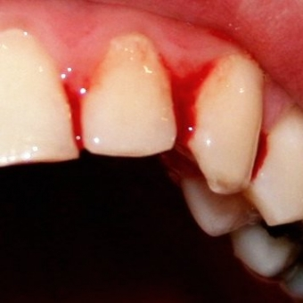
Индекс кровоточивости
При зондовой пробе по Мюллеману
Состояние дёсен изучается с помощью пуговчатого или специально затупленного зонда (кончик зонда без давления прижимают к стенке бороздки и медленно ведут от медиальной к дистальной стороне зуба).
Оценочная шкала:
0 - кровоточивость отсутствует;
1 - кровоточивость появляется не раньше чем через 30 сек.;
2 - кровоточивость возникает или сразу после проведения кончиком зонда по стенке бороздки или в пределах 30 сек.;
3 – кровоточивость пациент отмечает при приёме пищи или чистке зубов, или под действием воздушной струи пистолета.

Slide 40
- Определение степени кровоточивости десен на основании анамнестических данных:
I степень - симптом кровоточивости отмечается редко;
II степень - симптом кровоточивости появляется при чистке зубов;
III степень - симптом кровоточивости появляется самопроизвольно, при употреблении нетвердой пищи.

Slide 41
Пародонтальный индекс Рассел (PI Russel, 1956)
В зубной формуле напротив каждого зуба проставляют баллы (от 0 до 8), отражающие состояние тканей пародонта:
0 - воспаления десны нет;
1 - легкий гингивит, воспаление не окружает весь зуб;
2 - гингивит, воспаление окружает весь зуб, однако повреждения эпителиального прикрепления нет;
6 - гингивит с образованием пародонтального кармана, жевательная функция зуба не нарушена, зуб устойчив;
8 - выраженная деструкция тканей пародонта, жевательная функция зуба нарушена, зуб легко подвижен, может быть смещен.

Slide 42
Расчет ПИ проводят по формуле:
ПИ = сумма баллов / число обследованных зубов
Оценка результатов:
0,1 - 1,5 балла - начальная и I стадия заболевания;
1,5 - 4,0 балла - II стадия;
4,0 - 8,0 балла - III стадия.

Slide 43
Проба Парма, или бензидиновая проба
Служит для определения наличия гноя в пародонтальных карманах, основана на изменении цвета реактива при взаимодействии с гнойным отделяемым.
С этой целью одну каплю 3% раствора перекиси водорода смешивают с одной каплей раствора, состоящего из 0,5 мл бензидина, 10 мл полиэтиленгликоля и 15 мл уксусной кислоты 1:1000, вводят на турунде в карман.
В зависимости от особенностей гнойного экссудата турунда окрашивается в зеленый, голубовато-зеленый или голубой цвет.

Slide 44
Формалиновая проба
Предназначена для выявления изъязвлений внутри пародонтального кармана.
При ее проведении щечками пинцета или шприцем в исследуемый пародонтальный карман вводят раствор, содержавши 5 мл 40% раствора формалина, 20 мл глицерина и 75 мл дистиллированной воды.
Появление кратковременной и сильной боли указывает на наличие поврежденной внутренней стенки десны.
Проба помогает врачу обосновать метод лечения пародонтального кармана.

Slide 45
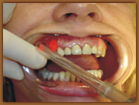
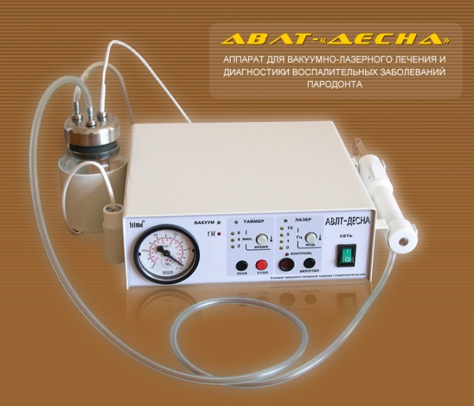
Определение стойкости капилляров десны по Кулаженко
Основано на изменении времени образования гематомы на слизистой оболочке десны при постоянном диаметре вакуумного наконечника и отрицательном давлении.
При разрежении 720-740 мм.рт.ст. гематомы во фронтальном участке в норме возникают за 50-60 с, у жевательных зубов через 70-100 с.
При патологии тканей пародонта время образования гематомы снижается в 2-5 и более раз.
При гингивите - 15-25 с., при пародонтите - 5-10 с.

Slide 46
Реопародонтография
Это метод оценки функционального состояния сосудов тканей па­родонта путем регистрации пульсирующего в них потока крови.
Пуль­совый объем крови зависит от функционального состояния регионар­ных сосудов, а тонус сосудов — от артериального давления и местных факторов, например, от медиаторов воспаления и жевательной нагруз­ки.
Реопародонтография позволяет давать качественную и количест­венную характеристику кровенаполнения тканей и состояния тонуса регионарных сосудов, исходя из оценки конфигурации пульсовой кривой и ее амплитудно-временных показателей

Slide 47
Для выявления функциональных изменений в системе кровоснабжения пародонта проводят визуальный анализ реограмм.
Из числовых параметров используют реографический индекс (РИ), который линейно связан с амплитудой пульсовых кривых и характеризует интенсивность пульсового кровенаполнения исследуемых тканей.
Для оценки тонуса сосудов данного региона используют индекс периферического сопротивления — ИПС и индекс эластичности стенок — ИЭ.
В расчетные показатели входит также ПТС — показатель тонуса сосудов, который основан на измерении временных отрезков пульсовой кривой, зависящих от частоты пульса

Slide 48
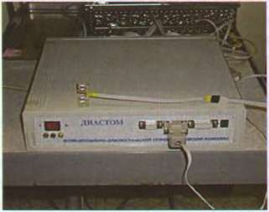
Для проведения реографии используют многофункциональный программно-аппаратный комплекс «ДИАСТОМ» который предназначен для регистрации и автоматической обработки реографических кривых

Slide 49
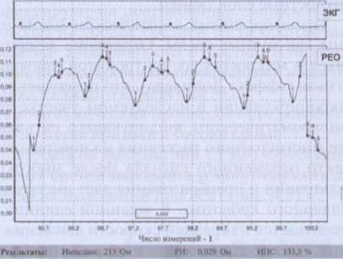
Визуальная оценка пульсовых кривых показывает, что у пациентов с воспалительными заболеваниями пародонта происходит повышение тонуса сосудов, о чем свидетельствует пологая анакрота, уплощенная вершина и сглаженная дикротическая волна, расположенная близко к вершине.

Slide 50
При цифровой оценке полученных при проведении РИГ кривых наибольшее внимание уделяют значениям индекса периферического сопротивления и индекса эластичности, поскольку эти величины связаны между собой и являются обратно зависимыми.
Индекс периферического сопротивления (ИПС).
ИПС в нор­ме составляющий 80-90%, при пародонтите значительно возрастает (до 116,4-124,2%), что свидетельствует о вазоконстрикции сосудов либо их склеротических изменениях (Ерохин А.И., 2002).
Индекс эластичности (ИЭ).
ИЭ в норме составляет 70-80%. Снижение ИЭ свидетельствует о начинающихся склеротических измене­ниях сосудов, повышение же демонстрирует хорошую эластичность сосудистых стенок.
Реографический индекс (РИ).
РИ является показателем интенсивности кровенаполнения тканей пародонта. В норме РИ составляет 0,36 Ом. При пародонтите происходит резкое снижение интенсивнос­ти кровотока, о чем свидетельствует невысокий РИ (0,075—0,08 Ом).

Slide 51
Полярография
Полярография является графической регистрацией зависимости силы тока от напряжения при прохождении его через растворы или биологические ткани. Основное назначение метода — диагностика гипоксии в тканях пародонта и ее степени выраженности.
В настоящее время разработана компьютерная методика, которую проводят с помощью полярографа с системой активного и пассивного электродов и специального программного обеспечения Polar. Подключение полярографа к компьютеру обеспечивает автоматизацию процедуры измерений от задания условий измерения до полной обработки результатов, включая отображение вольтамперограмм на дисплее и/или принтере.

Slide 52
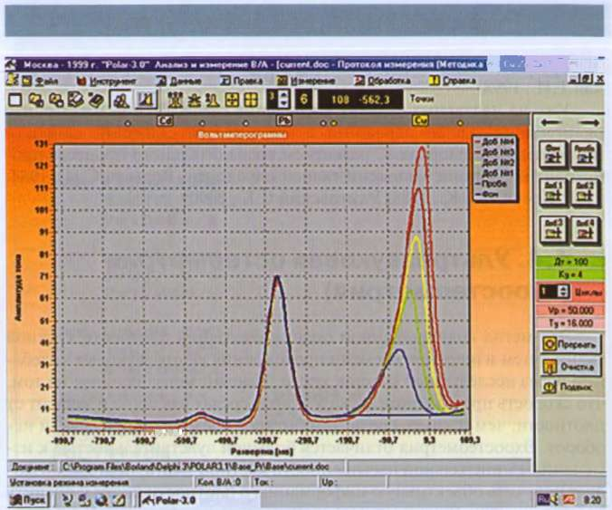
В качестве диагностического критерия нарушений процессов кислородного метаболизма при полярографических исследованиях тканей пародонта рекомендуется использовать гипоксическую пробу — вдыхание газовой смеси, содержащей 10% кислорода и 90% азота
Графическая запись позволяет выявить скорость подъема или снижения напряженности кислорода, что дает более точную характеристику обменных процессов.
В норме парциальное напряжение кислорода в тканях пародонта составляет 38-40 мм рт. ст.
При проведении кислородной пробы уровень рО, в интактном пародонте возрастает до 176 мм рт. ст

Slide 53
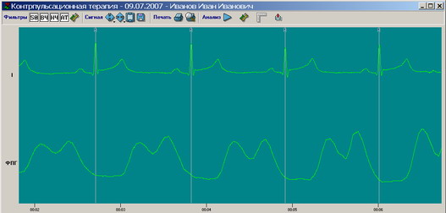
Фотоплетизмография
Бескровный метод исследования кровенаполнения живых тканей организма, основанный на регистрации пульсовых колебаний оптической плотности (светопропускания или светоотражения) тканей, обусловленных функцией сердца.
При прохождении через ткани пародонта мощного светового потока можно зарегистрировать пульсовые колебания их оптической плотности.
Графическая их запись является фотопародонтограммой.

Slide 54
РЕНТГЕНОЛОГИЧЕСКИЕ МЕТОДЫ ИССЛЕДОВАНИЯ
Все известные рентгенологические методы, применяемые в стоматологии, можно расположить в порядке убывания диагностической ценности для исследования тканей пародонта следующим образом.
Ортопантомография.
Панорамная рентгенография.
Компьютерная томография.
Прицельная рентгенография.

Slide 55
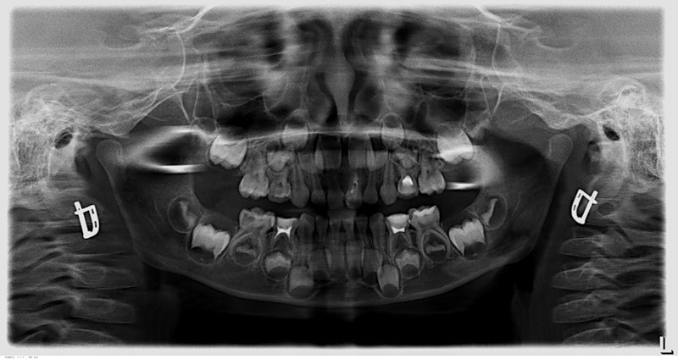
Ортопантомография
Позволяет получить изображение обеих челюстей на одной пленке. Исследование проводится на ортопантомографе.
Рентгеновскую трубку и кассету с пленкой располагают на противоположных концах одной оси строго напротив.
Рентгеновская трубка и пленка, вращаясь, описывают концентрическую неполную окружность вокруг головы больного, которая фиксирована неподвижно.
При этом рентгеновское излучение последовательно засвечивает различные отделы челюстей и фиксирует их на пленке

Slide 56
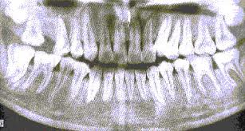
Степень активности костных деструктивных изменений определяют по характеру контура зон резорбции, их четкости, наличию очагов остеопороза. Рентгенологические проявления пародонтита по их выраженности и глубине можно разделить на следующие стадии:
начальные — когда исчезают лишь замыкающие пластинки гребней и самые их верхушки, но высота перегородок существенно не меняется, либо видны только участки остеопороза;
средние — межальвеолярные гребни разрушены более, чем на 1/3 их высоты;
тяжелые — межальвеолярные перегородки разрушены более, чем на 1/2 их высоты.

Slide 57
ЛАБОРАТОРНЫЕ МЕТОДЫ ИССЛЕДОВАНИЯ
Методы лабораторной диагностики воспалительных заболевания тканей пародонта можно систематизировать следующим образом:
Микробиологические.
Иммунологические.
Биохимические.
Цитологические.

Slide 58
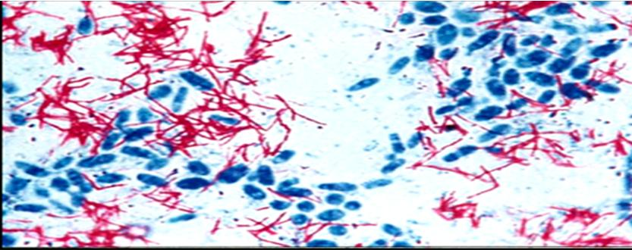
Микробиологические методы
Позволяют определить вид возбудителя заболевания, определить степень его чувствительности к антибиотикам, определить тактику лечения некоторых форм пародонтита.
Исследование обычно проводиться до и после лечения для контроль качества лечения.

Slide 59
Цитологический метод
Основан на изучении мазков-отпечатков слизистой оболочки полости рта (десны). Оценивается качественный и количественный состав клеток, особенности их окраски. Обращают внимание на такие параметры, как окраска цитоплазмы (базофилия), дистрофические и некротические изменения, фагоцитоз, наличие микробов, агрегация (слипание) клеток и др.
Количественные и качественные изменения клеток позволяют судить о развитии воспаления, его активности, направлении развития патологического процесса.
По выявленным изменениям можно судить о качественных и количественных изменениях в слизистой оболочке, активность воспаления, степень деструкции тканей, а также отслеживать изменения в динамике.

Slide 60
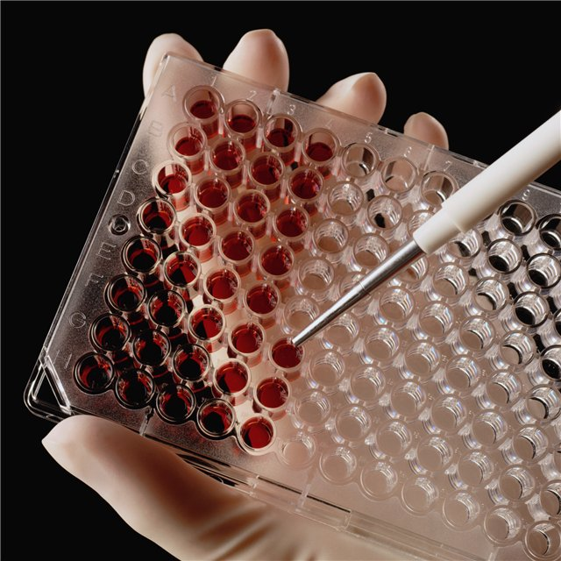
Биохимические методы
Это, прежде всего, биохимический анализ крови. Проводится с целью выявления маркеров воспаления, сдвигов обменных процессов, особенно в обмене липидов, отвечающих за состояние сосудов. Биохимический анализ может быть развернутым (десятки показателей) и ограниченным несколькими параметрами. Необходимость определения того или иного параметра зависит от особенностей заболевания.

Slide 61
Проба Роттера
.
Это оценка насыщения тканей организма аскорбиновой кислотой (витамином С). В предплечье внутрикожно вводят 0,1 мл раствора краски Тильманса (0,1% 2,6-дихлорфенолиндофенол).
Если краситель обесцвечивается более 10 мин, то концентрация витамина C в тканях считается недостаточной.
Это признак нарушения трофики, который отражается на состоянии пародонта (крайнее проявление недостатка аскорбиновой кислоты – цинга.

Slide 62
Проба Кавецкого
С трипановым синим в модификации Базарновой служит для определения фагоцитарной активности и регенеративной способности ткани.
В слизистую оболочку нижней губы вводят 0,1 мл 0,25 % стерильного раствора трипанового или метиленового синего и измеряют диаметр образовавшегося пятна.
Повторное измерение проводят через 3 ч.
Показатель пробы выражается отношением квадрата радиуса пятна через 3 ч к квадрату радиуса первоначального пятна — R12/R22.
В норме этот показатель колеблется от 5 до 7: меньше 5 свидетельствует о снижении реактивности, больше 7 — о ее повышении.

Slide 63
Проба Ясиновского
Проводят для оценки миграции лейкоцитов через слизистую оболочку рта и количества слущенного эпителия.
Пациент в течение 5 мин прополаскивает рот 50 мл изотонического раствора хлорида натрия. После 5-минутного перерыва ему предлагают прополоскать рот 15 мл того же раствора и смыв собирают в пробирку.
На предметном стекле перемешивают 1 каплю смыва и 1 каплю 1 % раствора эозина натрия в изотоническом растворе хлорида натрия и покрывают стеклом. В световом микроскопе с увеличением объектива 20 подсчитывают (в процентах) число окрашенных (Розовых) и неокрашенных (зеленоватых) лейкоцитов. Клетки с сохранившейся мембраной (живые) не пропускают краситель, поэтому остаются неокрашенными. Число таких клеток составляет показатель жизнеспособности лейкоцитов.
В камеру Горяева помещают 1 каплю смыва и с применением объектива (х40) подсчитывают число лейкоцитов и эпителиальных клеток отдельно по всей камере. Объем камеры Горяева составляет 0,9 мкл, поэтому для вычисления количества клеток в 1 мкл полученное число нужно разделить на 0,9.
У здоровых людей с интактными пародонтом и слизистой оболочкой рта количество лейкоцитов в смывной жидкости составляет от 80 до 120 в 1 мкл, из них жизнеспособных клеток от 90 до 98 %, эпителиальных клеток — 25—100.

Slide 64
Проведение клинических анализов крови и мочи.
Обязательно проводятся обследования ребенка у педиатра, гематолога, эндокринолога, иммунолога, детского гинеколога, психоневролога и др. с целью выявления и лечения системных заболеваний, которые могут влиять на течение и результат лечения гингивита и пародонтита.

Slide 65
Самой частой формой заболевания краевого пародонта у детей и подростков является гингивит.
Острый катаральный гингивит — воспалительный процесс с превалированием экссудации.
Жалобы на боль, зуд, кровоточивость десен, отказ от еды.
При осмотре определяются гиперемия и отечность сосочков, десневого края, иногда и альвеолярной десны, что приводит к увеличению размеров и изменению формы десневых сосочков (не острые, а закругленные).

Slide 66
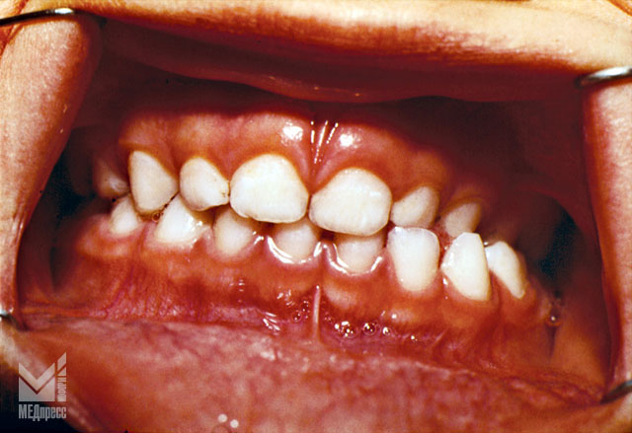
Острый катаральный гингивит
Десневые сосочки и край десны отечны, гиперемированы, легко кровоточат. Такое состояние десны сопутствует большинству инфекционных и вирусных заболеваний ребенка. Острый гингивит и подчелюстной лимфаденит часто предшествует и сопутствует острому герпетическому стоматиту, переходя в язвенный гингивит при затяжном и тяжелом течении болезни. Катаральный гингивит может сохраняться в течение 10-12 дней после эпителизации элементов поражения при ОГС.

Slide 67
Хронический катаральный гингивит
Наиболее часто встречающаяся патология пародонта у детей.
Жалоб может не быть, иногда дети отмечают кровоточивость десен при чистке зубов.
При осмотре определяются застойная гиперемия, пастозность, кровоточивость сосочков и десневого края. Краевая десна валикообразно утолщена, поверхность становится блестящей. Зернистость альвеолярной десны исчезает.
При катаральном гингивите (как остром, так и хроническом) при значительном отеке десны может возникать десневой карман, то есть ложный пародонтальный карман.
На рентгенограмме изменений в альвеолярной кости не определяется.

Slide 68
Тяжесть клинического течения хронического катарального гингивита можно оценить визуально и на основе индекса РМА.
При наличии генерализованного гингивита воспаление с интенсивностью до 30% (индекс РМА) оценивается как легкий гингивит. При индексе РМА от 30% до 60% - гингивит средней тяжести и при индексе РМА более 60% - тяжелая форма гингивита.

Slide 69
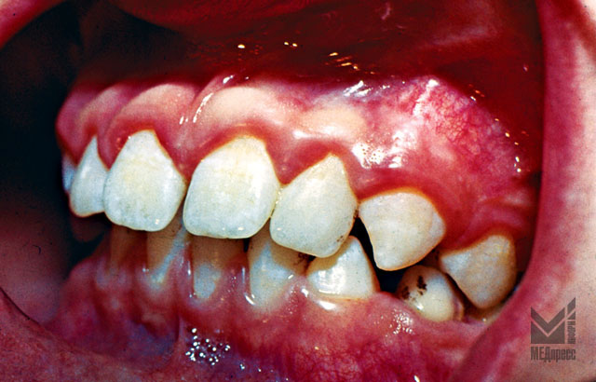
Хронический катаральный гингивит пубертатного возраста, усугубляющийся плохой гигиеной полости рта.
Ребенку 14 лет, постоянный прикус.

Slide 70
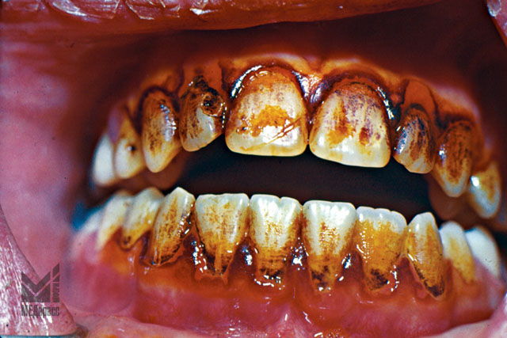
Хронический катаральный гингивит.
Степень вовлечения десны в воспалительный процесс определяется с помощью пробы Шиллера-Писарева.
После смазывания десневого края йодсодержащим раствором участки десны с хроническим воспалением окрашиваются в темно-коричневый цвет за счет прижизненной окраски гликогена десны, количество которого увеличивается при воспалении.

Slide 71
Гипертрофический гингивит
Хронический воспалительный процесс, характеризующийся увеличением десневых сосочков и краевой десны
Наиболее часто гипертрофический гингивит наблюдается при тесном положении зубов, открытом прикусе, мелком преддверии полости рта, короткой уздечке губ, при неправильно проводимом ортодонтическом лечении, а также в пубертатном периоде (у девочек при позднем наступлении менструации или длительном менструальном цикле, когда преобладает действие эстрогенов), при приеме противоэпилептических препаратов и заболеваниях крови.

Slide 72
Жалобы на боли и зуд в деснах, запах изо рта; по утрам в ряде случаев - на кровоточивость десен.
В большинстве случаев, особенно если в развитии гипертрофического гингивита преобладают процессы продуктивного фиброзного воспаления, заболевание не причиняет ребенку неприятностей и диагностируется во время профилактических осмотров.
Возможны периодические обострения процесса.

Slide 73
Различают воспалительную (гранулирующую) и фиброзную формы гипертрофического гингивита.
Для воспалительной формы характерны: гиперплазия десневых сосочков; гиперемия их с выраженными цианозом, отечность; рыхлость тканей и выраженная кровоточивость; болезненность при пальпации; утолщение десневого края, отхождение его от шеек зубов, хроническое катаральное воспаление альвеолярной десны. Определяются ложные пародонтальные карманы . Гипертрофированная краевая десна покрывает ту или иную часть коронок зубов.
При фиброзной форме десневые сосочки увеличены в размерах, плотные, бледные, не кровоточат, безболезненные.

Slide 74
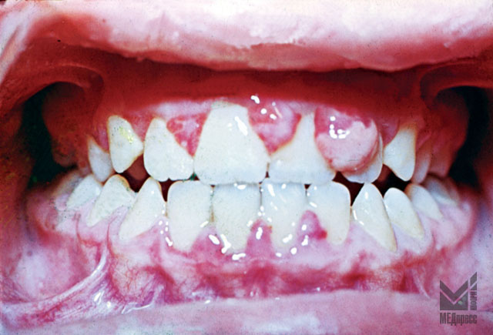
Хронический гипертрофический гингивит.
В период становления гормонального статуса происходит хаотичное выделение половых гормонов. Явление гиперплазии десны наблюдается чаще при преобладание эстрогенов, явление десквамации возникает в случае преобладания прогестерона.

Slide 75
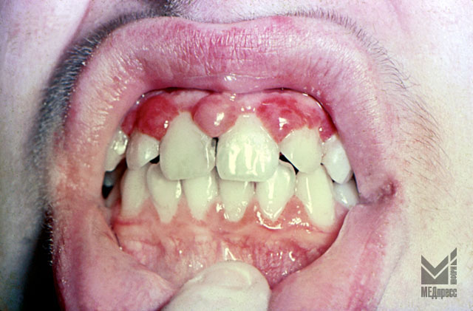
Хронический гипертрофический гингивит юношеского возраста.
Развитию хронического юношеского гингивита способствует плохая гигиена полости рта и наличие кариозных зубов.

Slide 76
Хронический десквамативный гингивит.
Характеризуется отеком всего десневого края, иногда распространяющимся на прикрепленную десну, яркой гиперемией, выраженной кровоточивостью и болезненностью.
Дети жалуются на боли во время чистки зубов, еды, на наличие примеси крови в слюне, специфический запах и привкус крови.

Slide 77
Особенностью этой формы гингивита является постоянное слущивание поверхностных слоев эпителия слизистой оболочки десны не только маргинальной, но и альвеолярной, вследствие чего почти вся слизистая оболочка оказывается эрозированной и легко ранимой

Slide 78
Хронический язвенно-некротический гингивит
сопровождается некрозом, язвенным распадом десневых сосочков. В микрофлоре превалирует язвенный фузоспириллярный симбиоз.
Язвенный гингивит развивается лишь при ослаблении сопротивляемости организма, изменении его реактивности и нарушении трофики тканей пародонта.

Slide 79
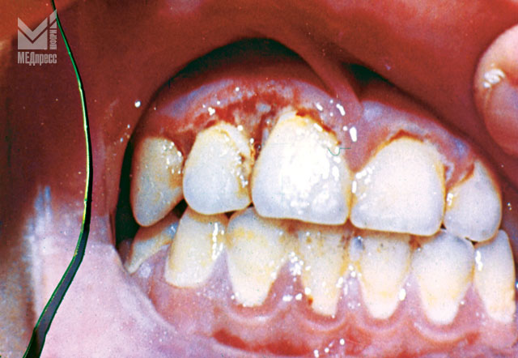
Язвенный гингивит Венсана.
Десна гиперемирована, отечна, по краю десны язвенно-некротический процесс. В области центрального и бокового резцов верхней челюсти гибель тканей десневого сосочка, раневая поверхность покрыта серым налетом. Заболевание сопровождается повышением температуры и подчелюстным лимфаденитом. Чаще болеют дети пубертатного возраста.

Slide 80
Маргинальный периодонтит (пародонтит)
Развивается у детей как локализованный процесс, наблюдаемый более часто, чем генерализованный в области 1–2 или группы зубов во фронтальном участке челюстей при скученности зубов или зубочелюстных аномалиях, при аномалиях строения и прикрепления уздечек языка, губ, мелком преддверии полости рта.

Slide 81
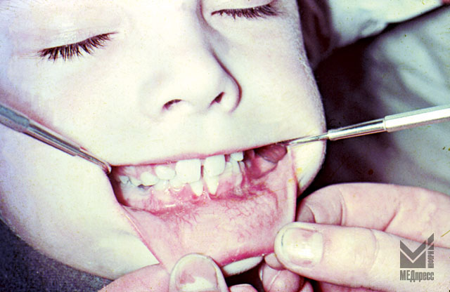
Мелкое преддверие рта.
При отведение нижней губы до горизонтального положения слизистая десневого края нижних фронтальных зубов натягивается, обнажая десневые карманы.

Slide 82
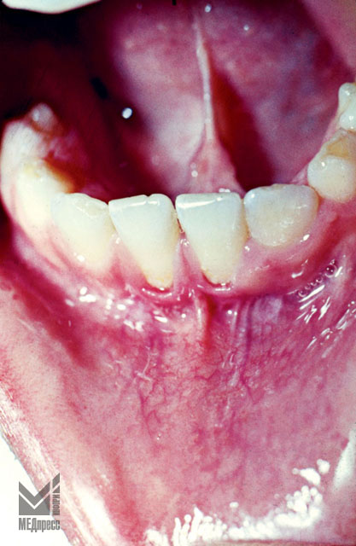
Аномалия прикрепления уздечки языка и мелкое преддверие.
Отведение языка к небу, а нижней губы до горизонтального положения приводит в движение межзубной сосочек. Подобное соединение слизистой с костным скелетом создает риск повреждения межзубного сосочка и развития пародонтита. При откусывании и пережевывание пищи ткани десны продвигаются к своду преддверия. Если высота прикрепленной уздечки достаточная, то нагрузка на десну связанную с надкостницей, не проявляется. Если же прикрепленной десны недостаточно, или уздечка и тяжи вплетаются в свободную десну или десневой сосочек, то ткани свободной десны смещаются и сосуды сдавливаются, из-за чего на этом участке образуется ишемия, а затем - воспаление и деструкция тканей.

Slide 83
Жалобы на кровоточивость десен, иногда боль в них при обострении, запах изо рта;
при начальных изменениях жалобы могут отсутствовать;

Slide 84
Для пародонтита характерны следующие признаки:
— симптоматический гингивит (катаральный, гипертрофический);
— отложение над- и поддесневого мягкого налета и зубного камня;
— разрушение зубодесневого эпителиального прикрепления;
— образование пародонтальных карманов с серозным или гнойным содержимым;
— разрушение (деструкция) края альвеолы (межальвеолярных перегородок), определяемое на рентгенограмме;
— обнажение шеек и корней зубов;
— подвижность зубов и травматическая окклюзия.

Slide 85
При начальной форме пародонтита жалобы могут отсутствовать, клинически определяются неярко выраженные симптомы катарального гингивита, отложение зубного налета, ложные пародонтальные карманы до 2–2,5 мм, зубы устойчивы, шейки зубов не обнажены.
Рентгенологически определяются нечеткость или деструкция кортикальной пластинки на вершинах межальвеолярных перегородок и незначительный остеопороз их губчатого вещества.

Slide 86
Легкая форма пародонтита
Жалобы на кровоточивость десен при чистке зубов,
клинически определяются симптоматический катаральный гингивит, отложение зубного налета и зубного камня в небольшом количестве,
пародонтальные карманы глубиной до 3,5 мм, подвижность зубов незначительно выражена или 1-й степени.
На рентгенограмме определяются отсутствие кортикальной пластинки на вершинах и боковых отделах межальвеолярных перегородок, расширение периодонтальной щели в пришеечной области, в последующем — деструкция межальвеолярных перегородок до 1/3 длины корня; очаги остеопороза межальвеолярных перегородок.
При хроническом течении остеопороз выражен нечетко, при обострении носит диффузный характер.

Slide 87
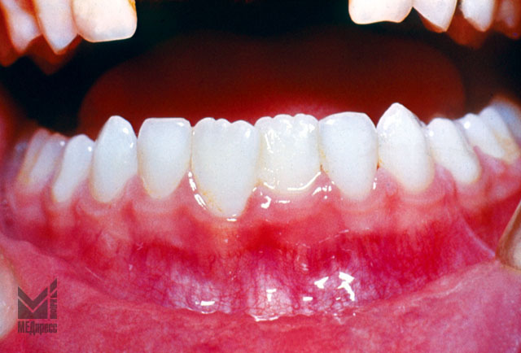
Локализованный пародонтит.
В области тесного положения зубов и неравномерно нагруженного пародонта нижних резцов явления отека, гиперемии. Зубы слегка подвижны, при перкуссии - тупой звук, что свидетельствует о вовлечение в процесс десны, круговой связки зуба и тканей периодонта.

Slide 88
среднетяжелая форма пародонтита
жалобы на кровоточивость десен во время чистки зубов и приема пищи,
клинически определяются симптоматический гингивит, отложение зубного камня и зубного налета,
пародонтальные карманы до 5–6 мм с серозным или гнойным отделяемым; подвижность зубов 1–2-й степени, имеет место обнажение корней зубов.
На рентгенограмме определяются деструкция межзубных перегородок от 1/3 до 1/2 длины корня, расширение периодонтальной щели, остеопороз незначительный при хроническом течении, а при обострении — диффузный.

Slide 89
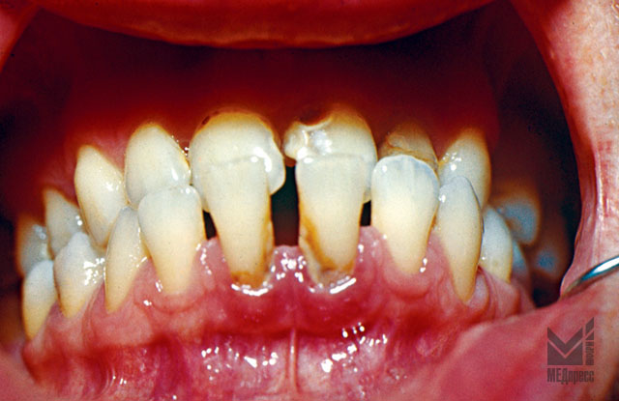
Пародонтит в области нижних центральных зубов.
Антериалный прикус. Воспаление и дистрофия тканей пародонта на ограниченном участке зубного ряда.

Slide 90
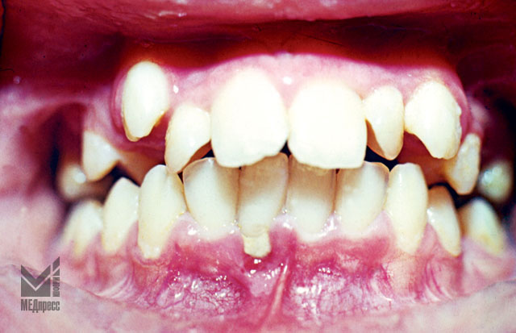
Локализованный пародонтит.
Недостаток места для зубов в зубном ряду. Неравномерная нагрузка на зубы, неравномерная нагрузка на пародонт, воспаление и деструкция пародонта перегруженного зуба.

Slide 91
Пародонтит тяжелой формы
Жалобы на кровоточивость и болезненность десен при чистке зубов и приеме пищи.
Клинически определяются симптомы катарального или гипертрофического гингивита,
значительные отложения над- и поддесневого камня и мягкого зубного налета,
карманы глубиной более 5–6 мм, заполненные грануляциями и гнойным содержимым.
На рентгенограмме — деструкция межальвеолярных перегородок в пределах 2/3 длины корня, диффузный остеопороз оставшейся костной ткани перегородок, подвижность зубов 2–3-й степени, обнажение корней, смещение зубов и травматическая окклюзия.

Slide 92
Агрессивные формы пародонтита (быстропрогрессирующий агрессивный пародонтит)
Редко встречаются в детском возрасте и проявляются быстрым разрушением всех тканей пародонта с потерей зубодесневого прикрепления, деструкцией альвеолярной кости, расшатыванием и ранней потерей зубов у соматически здоровых детей.
Среди микрофлоры пародонтальных карманов при агрессивном пародонтите, как правило, есть факультативные анаэробы (Actinobacillus actinimycetemcomitans, Prevotella intermedia, Porphyromonas gingivals и др.), продукты жизнедеятельности которых способны разрушать коллагеновые волокна пародонта.

Slide 93
Агрессивность пародонтита почти не зависит от уровня гигиены полости рта, а определяется иммунным статусом пациентов.
В этиологии заболевания имеют значение функциональные дефекты полиморфно-ядерных лейкоцитов, нейтрофильных гранулоцитов и моноцитов (снижение способности к хемотаксису и фагоцитозу) и факторов неспецифической защиты.
Продукты жизнедеятельности микроорганизмов повышают реактивность нейтрофилов, которые начинают выделять агрессивные факторы: протеиназы (эластаза, коллагеназа), цитокины (например. ФНО) и свободные радикалы (супероксид, перекись водорода, гидроксил-радикал), повреждающие ткани пародонта.

Slide 94
Заболевание проявляется глубокой деструкцией альвеолярной кости при внешне непораженной десне и небольшом количестве зубных отложений.
В период временного прикуса агрессивный пародонтит (препубертатный пародонтит) возникает на 2-4-м году жизни.

Slide 95
При локализованной форме заболевания поражены единичные зубы, видимых признаков воспаления десны чаще нет, а интенсивность разрушения кости ниже, чем при генерализованной форме.
При генерализованной форме поражаются все временные зубы, выражено воспаление, а иногда и рецессия десны.
Следствием заболевания бывает потеря всех зубов временного прикуса.
Генерализованная форма нередко сочетается с большей подверженностью детей общим инфекционным заболеваниям (средний отит).

Slide 96
У детей в период полового созревания агрессивный периодонтит (ювенильный пародонтит) проявляется избирательным поражением первых моляров и центральных резцов.
Заболевание возникает у детей 10-13 лет и характеризуется интенсивным поражением пародонта, быстро прогрессирующей деструкцией костной ткани, небольшим количеством наддесневого и поддесневого налета и зубного камня, незначительным воспалением десны.

Slide 97
Генерализованная форма заболевания встречается редко , однако возможен переход локализованной формы в генерализованную, особенно без лечения.
В течение 1-2 лет заболевание приводит к почти полной потере удерживающего аппарата пораженных зубов.
Патологический процесс протекает с частыми обострениями (2-4 раза в год) и короткими ремиссиями.

Slide 98
В период обострения появляются выраженная гиперемия и отечность десны, подвижность зубов, обильная экссудация, пародонтальные карманы достигают 8-14 мм.
Клиническая ситуация осложняется потерей отдельных зубов, нарушением окклюзии, подвижностью зубов, дисфункцией височно-нижнечелюстного сустава.
Рентгенологически диагностируются чашеобразные очаги деструкции альвеолярных отростков в области резцов и моляров

Slide 99
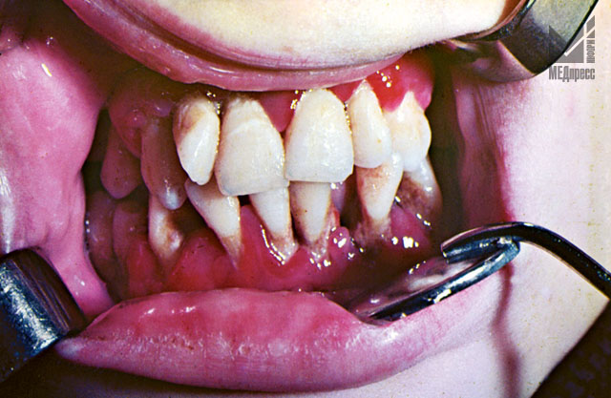
Клиническая картина генерализованного агрессивного пародонтита.
Тяжелый гингивит, глубокие десневые карманы, зубы подвижны, повернуты по оси и находятся в состоянии дизокклюзии.

Slide 100
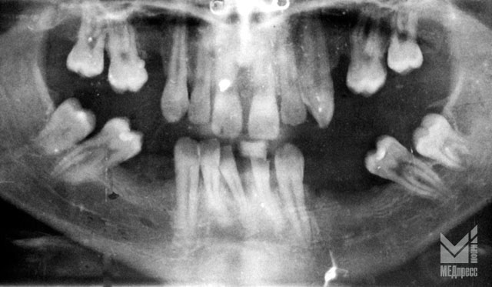
Панорамная рентгенограмма челюстей подростка, страдающего агрессивной формой генерализованного пародонтита

Slide 101
Пародонтоз
Патологический процесс в пародонте, в развитии которого преобладают явления дистрофии. Разновидностью этой патологии у детей является заболевание V- образный атрофический гингивит.
Отсутствие воспаления десны.
При зондировании десневые карманы не определяются.
Обнажение шеек и корней зубов из-за ретракции десны (нередко - клиновидные дефекты). Зубы устойчивы.

Slide 102
На рентгенограмме по мере прогрессирования дистрофии определяется снижение высоты альвеолярного отростка и расширение периодонтальной щели.
Показатели функциональных проб, проб Шиллера – Писарева, Ясиновского и т.д. без отклонений от нормы.

Slide 103
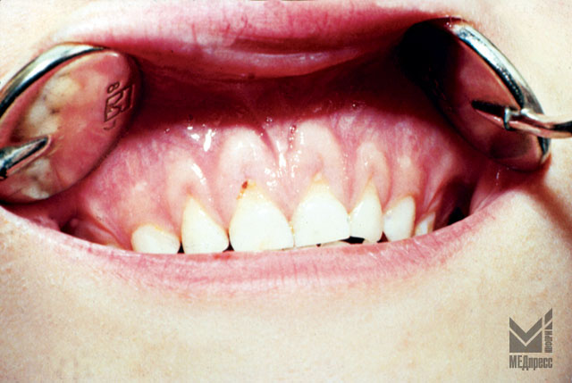
V- образный атрофический гингивит
Дистрофия пародонта в области фронтальных зубов в\ч. Десневой край атрофирован, пришеечная часть корня обнажена, воспаление десны отсутствует.

Slide 104
пародонтомы
Заболевания, в основе которых лежит неопластический процесс, в детском возрасте встречается в виде эпулисов – фиброзных, ангиоматозных и гигантоклеточных, а т.ж. в виде фиброматоза десен.

Slide 105
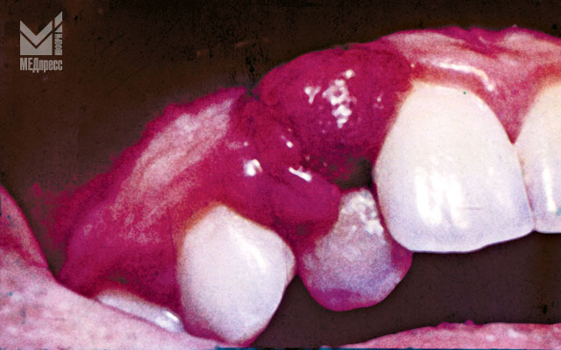
Эпулис

Slide 106
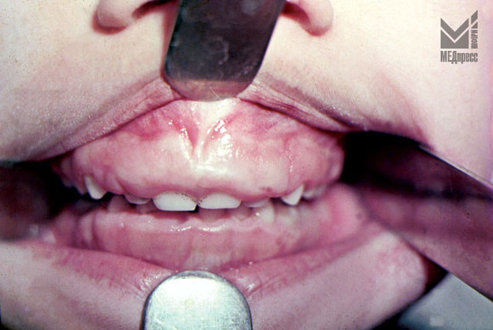
Генерализованный фиброматоз десен

Slide 107
Лечение заболеваний пародонта
Лечение должно быть этиотропным, патогенетическим, саногенетическим и восстановительным и обязательно под контролем клинических, параклинических и лабораторных методов исследования.
Все лечебные мероприятия могут быть местными и общими.

Slide 108
При наличии у ребенка общесоматических или хронических системных заболеваний план общего лечения д.б. согласован с педиатром или специалистом соответствующего профиля.
У детей со сниженными показателями иммунологической реактивности организма стимулирующую терапию целесообразно проводить по назначению педиатра.

Slide 109
Стоматолог проводит комплексное местное лечение, включающее: устранение неблагоприятно действующих факторов (удаление зубных отложений, санация полости рта); обучение ребенка гигиеническому уходу за полостью рта с обязательным контролем; рекомендации по использованию наиболее рациональных гигиенических средств;

Slide 110
антисептическую и противовоспалительную терапию; физиотерапию; хирургические методы лечения, направленные на коррекцию аномалий преддверия рта, мягких тканей; ортодонтические методы лечения, направленные на устранение нарушений функций, регулирование роста челюстей, прорезывания зубов, устранение вредных привычек и парафункций, и при необходимости аппаратурное лечение.

Slide 111
Для оценки эффективности лечения обязательно определение индексов гигиены и PMA, пробы Шиллера-Писарева.

Slide 112
Очень важно при плановых осмотрах и формировании групп диспансерного наблюдения выявить детей, имеющих факторы риска развития заболеваний пародонта и провести соответствующие лечебные и профилактические мероприятия, что позволяет снизить заболеваемость и повысит эффективность лечения.

Slide 113
Местное лечение
пломбирование кариозных полостей, устранение дефектов пломбирования;
— проведение профессиональной гигиены полости рта с обязательным тщательным механическим удалением зубного налета, камня и, что особенно важно, зубных бляшек с последующим полированием поддесневых и наддесневых поверхностей зубов;
— проведение уроков гигиены полости рта для ребенка и родителей с ознакомлением их с гигиеническими средствами (пастами, щетками), которые являются основным оружием против воспалительных заболеваний пародонта.

Slide 114
обучение ребенка правилам ухода за полостью рта. При этом необходимо добиваться у него формирования сознательных, устойчивых навыков по удалению зубного налета;
— обучение ребенка контролю за качеством чистки зубов в домашних условиях с использованием раствора Люголя, таблеток тартразина;
— обязательное назначение противобляшковых ополаскивателей : 0,05% р-р хлоргексидина, препараты на его основе — корсадил, перидекс, лизоплак, а также листерин, который содержит феноловые эфирные масла, метилсалицилат, тимол, ментол, экстракт ромашки.
Все ополаскиватели используют после чистки зубов.

Slide 115
ликвидация травматической окклюзии, которая включает устранение перегрузки зубов, окклюзионной травмы (когда еще не показано ортодонтическое лечение) путем сошлифования бугров зубов с последующей обработкой их фтористыми препаратами или реминерализующими средствами, а также сепарацию зубов при 1-й степени их скученности.
оценка ортодонтического лечения и адекватности применяемых ортодонтических сил у детей, находящихся на лечении у ортодонта.

Slide 116
Основу медикаментозного лечения заболеваний пародонта составляют антисептики и местное применение антибактериальных препаратов.
Наиболее широко используют антисептики из группы галоидов (например, хлоргексидина биглюконат 0,06%)

Slide 117
Местное медикаментозное лечение
антисептики: 1% р-р йодинола, 0,1% р-р хлоргексидина биглюконат, 0,5% р-р этония, 0,1% р-р этакридина лактата, гивалекс, элюдрил, 0,01% р-р мирамистина, 0,05% р-р декаметоксина; 2% масляный раствор хлорофиллипта и др. в виде аппликаций, инстилляций; «Гексорал и «Лизобакт» (детям старше 3-х лет) в виде аппликаций, инстилляций;
— протеолитические ферменты (трипсин, химопсин) — для расщепления некротизированных тканей, разжижения серозного, гнойного экссудата в виде инстилляций (5 мг на 10 мл физраствора или анестетика);

Slide 118
Местное медикаментозное лечение
— противовоспалительные препараты: 0,1% р-р мефемината натрия, 5–10% метилурациловая мазь, 1% р-р галаскорбина, траумель, ротокан, настойка календулы, стоматофит, стоматофит-А и др. в виде аппликаций, ротовых ванночек;
— антибактериальные средства: 0,1% р-р гексетидина (гексорал)для аппликаций, инстилляций; препараты на основе триклозана для полоскания полости рта;
Холисал – гель (НПВС– салицилат холина и антисептик - цеталкония хлорид действует в кислой и щелочной среде на грамположительные и грамотрицательные бактерии, некоторые грибы и вирусы). Используется у детей с одного года на фоне базисной терапии
метрогил в виде мази или геля(Метрогил Дента гель, Дентамет) – антисептик-хлоргексидин, бактерицидный компонент – метронидазол.

Slide 119
антибиотики остеотропные: тетрациклинового ряда — тетрациклин, олететрин, ауремицин в виде паст, мазей для аппликаций, инстилляций; левомицетин в виде паст, мазей; паста И.В. Чижевского (метилурацил 2,0 г, левомицетин 0,4 г, тетрациклин 0,2 г, белая глина 7,5 г;

Slide 120
препараты для регенерации тканей пародонта — масло шиповника, масло облепихи, солкосерил, актовегин, метилурацил, в сочетании с препаратом смеси лизатов бактерий (Имудон).

Slide 121
Следует отметить, что лекарственные вещества, вводимые в пародонтальные карманы в виде паст, взвесей, инстилляций или ирригаций, в условиях полости рта быстро вымываются из зоны действия, что снижает лечебный эффект.
Поэтому в последнее время для устранения бактерий над- и поддесневого зубного налета получает широкое распространение введение в пародонтальные карманы лекарственных препаратов, иммобилизированных на определенной основе — полоски, нити из различных полимеров, микрогранулы, нестойкие полимерные матрицы из желатина, липидов и др. Они самостоятельно рассасываются и не требуют удаления.

Slide 122
Основные виды лекарственных растений, применяемых в стоматологии
Лекарственные растения | Механизм действия | Показания
Аир обыкновенный | Противовоспалительное, болеутоляющее, антисептическое. | Гингивит, пародонтит.
Анис обыкновенный | Болеутоляющее, антисептическое. | Заболевания пародонта.
Берёза повислая | Противовоспалительное, эпителизирующее, противоотёчное. | Гингивит, пародонтит.
Зверобой продырявленный | Противовоспалительное,вяжущее,кровоостанавливающее,эпителизирующее | Гингивит, периодонтит, пародонтит.
Календула | Бактерицидное, противовоспалительное, эпителизирующее. | Гингивит, пародонтит.
Кровохлёбка лекарственная | Противовоспалительное, болеутоляющее, вяжущее, бактерицидное. | Гингивит, пародонтит.

Slide 123
Лекарственные растения | Механизм действия | Показания
Ромашка аптечная | Дезинфицирующее, противовоспалительное, болеутоляющее. | Гингивит, пародонтит.
Эвкалипт шариковый | Анестезирующее, сосудосуживающее, противовоспалительное, регенерирующее, антисептическое. | Пародонетит.
Шалфей лекарственный | Антибактерицидное, вяжущее, противовоспалительное, дезинфицирующее | Пародонтит.

Slide 124

Наиболее широко фитопрепараты применяются для профилактики и лечения заболеваний пародонта и слизистой оболочки полости рта.

Slide 125
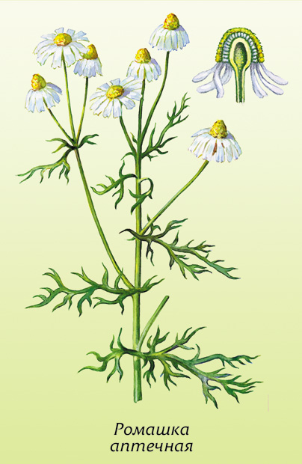
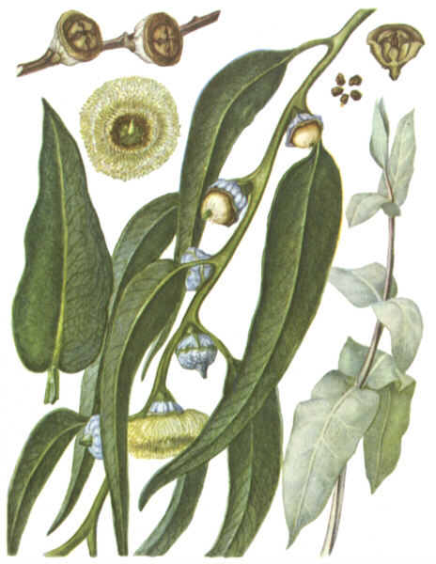
Для полоскания рта могут быть использованы многие препараты, но наиболее эффективны полоскания настойками эвкалипта, шалфея, чистотела, настоями и отварами аира, календулы, душицы, эвкалипта, мяты перечной, тысячелистника.

Slide 126
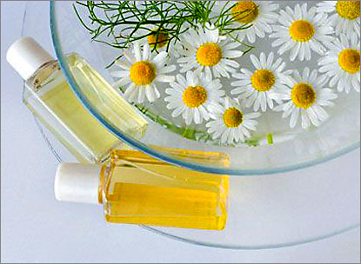
Средства растительного происхождения можно применять для аппликаций, инстилляций , ротовых ванночек. С этой целью могут быть применены сборы лекарственных растений.

Slide 127
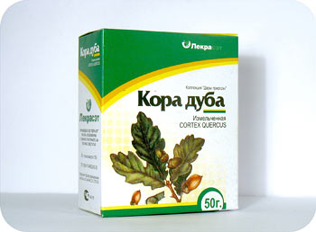
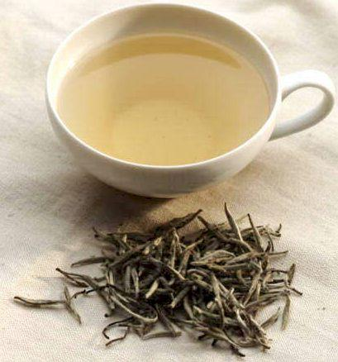
Сбор № 1. Кора дуба-25,0г , трава тимьяна-25,0г , листья ореха грецкого-25,0 г. Одну столовую ложку сбора настоять в стакане холодной воды, прокипятить в течении 10 минут, охладить, процедить.

Slide 128
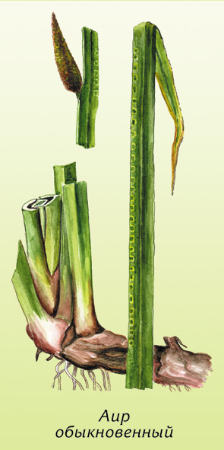
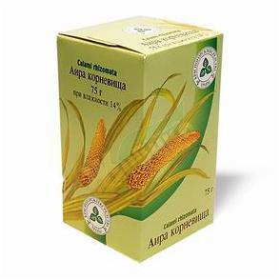
Сбор №2. Корень аира, листья эвкалипта, трава зверобоя –по 5,0 г , цветки ромашки-10,0 г. Одну столовую ложку сбора заварить в стакане воды, настоять, процедить. Полоскать полость рта теплым раствором.

Slide 129
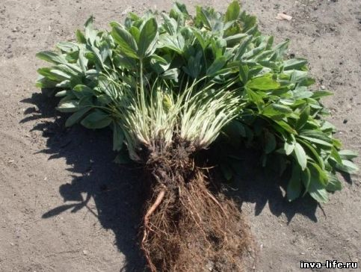

Сбор № 3.Корень лапчатки и корень змеевика - по 40,0 г. Одну столовую ложку сбора настаивать 6 ч в стакане холодной воды, прокипятить 10 мин, охладить, процедить . Рекомендуется полоскать при обострении воспаления слизистой оболочки, кровоточивости дёсен.

Slide 130
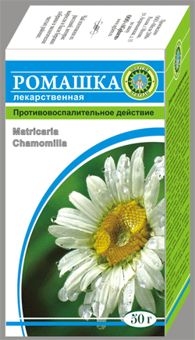
Сбор № 4.Листья скумпии – 150,0 г , кора дуба, цветки ромашки – по 100,0 г, цветки лаванды – 50,0г. Две столовые ложки сбора залить 500 мл воды, прокипятить 20 мин, процедить. Полоскать при кровоточивости дёсен.

Slide 131
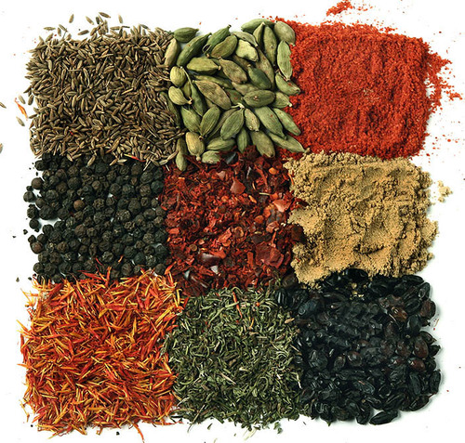
Сбор № 5.Мох исландский, корень лапчатки, цветы ромашки –по 10,0 г , корень змеевика, листья подорожника – по 15,0 г. Одну столовую ложку сбора залить стаканом воды, прокипятить , остудить до комнатной температуры . Полоскать полость рта при обострении воспаления, кровоточивости дёсен.

Slide 132
Многие зубные эликсиры предназначены для ухода за полостью рта и профилактической целью содержат экстракты лекарственных растений, оказывающие лечебное действие- противовоспалительное и антисептическое.

Slide 133
По назначению выделяют
1. Для ежедневной гигиены полости рта и профилактики заболеваний пародонта (на основе шалфея, ромашки)
2.Используемые при кровоточивости дёсен: а)антисептические вещества- из шалфея лекарственного , пихты сибирской, чайного дерева, эвкалипта, мяты перечной, лаванды. б)вяжущие компоненты- экстракты коры дуба, кровохлебки, маклеи сердцевидной. в)компоненты, способствующие восстановлению целостности слизистой- сок алоэ, настой мальвы.

Slide 134
Бальзамы- средства для ухода за полостью рта, в состав которых входят добавки лекарственных растений: экстракты шалфея, хрена, конского каштана, эфирное масло розы, масло чайного дерева.

Slide 135
При наличии аномалий отдельных зубов, зубных рядов и прикуса проводится ортодонтическое лечение.
При хроническом течении заболеваний пародонта это лечение необходимо сочетать с противовоспалительной терапией. Противопоказано ортодонтическое лечение лишь при наличии острого воспаления (острый катаральный, острый язвенно-некротический гингивит).
Ортодонтическое лечение должно предусматривать устранение у ребенка вредных привычек и парафункций.
У ребенка, закончившего ортодонтическое лечение, должны правильно протекать функции дыхания, глотания, жевания, речевой артикуляции.

Slide 136
Хирургические методы лечения
кюретаж при глубине пародонтальных карманов от 3 до 5 мм, коррекция прикрепления мягких тканей (пластика уздечек языка, губ, углубление преддверия полости рта).
Гингивотомия, гингивэктомия и сложные лоскутные операции у детей и подростков применяются редко.

Slide 137
Физиотерапевтические методы
в детском возрасте применяют ограниченно, в основном пальцевый, гидро-, вакуум-массаж, электрофорез 1% р-ра галаскорбина, 5% р-ра аскорбиновой кислоты, 5–10% р-ра глюконата кальция.

Slide 138
Общее лечение
— лечение фоновых заболеваний совместно с педиатром, эндокринологом, гематологом, детским гинекологом, иммунологом и другими специалистами;
— общеукрепляющую терапию с назначением витаминов группы С, Р, В, аскорутина, рациональное и сбалансированное питание. Пища не должна подвергаться значительной кулинарной обработке. Она должна быть грубой, жесткой, с ограничением углеводов;
— назначение препаратов кальция, фосфора (лактат кальция, глюконат кальция в возрастной дозировке 3 раза в день в течение месяца);
— гипосенсибилизирующие и антигистаминные препараты в возрастной дозировке в течение 7–10 дней; (хлоропирамин «Супрастин», диметинден «Фенистил» с 1-го месяца жизни);

Slide 139
Общее лечение
при агрессивных быстропрогрессирующих формах пародонтита показано системное назначение антибиотиков. амоксициллина внутрь в дозе 25-30 мг/кг в сутки, кратность приема 3 раза в день 7 дней, доксициклина (детям старше 8 лет) по 2-4 мг/кг 2 раза в день 2 недели, линкомицина по 35-50 мг/кг 3 раза в день, клиндамицина по 10-30 мг/кг 4 раза в день, метронидазола – по 30 мг/кг 4 раза в день 7 дней
При длительном приеме антибиотиков необходимо обеспечить профилактику дисбактериоза кишечника и предупредить родителей о возможном изменении у ребенка цвета эмали зубов.
Возможно назначение антибиотиков в сочетании с метронидазолом по 0,25 г 3 раза в день в течение 10 дней;
назначение в тяжелых случаях иммуномодуляторов — декариса, иммудона, элеутерококка и др.

Slide 140
Важным компонентом в лечении воспалительных заболеваний пародонта является воздействие на местный иммунитет.
Среди иммунорегуляторов наиболее изучены препараты «Имудон», «Лизобакт», IRS-19.

Slide 141
«Имудон» является иммуномодулятором со свойствами вакцины местного действия.
На фоне приема препарата уменьшается потребность в антибактериальных препаратах, ускоряется процесс выздоровления .Таблетки следует полностью рассасывать в полости рта. При острых воспалительных заболеваниях полости рта препарат принимают по 8 таблеток в сутки; продолжительность курса лечения составляет 10 дней.
При хронических воспалительных заболеваниях полости рта Имудон назначают по 6 таблеток в сутки в течение 20 дней. Рекомендуется проводить курсовую терапию 2–3 раза в год.

Slide 142
Лечение хронического катарального гингивита
начинают с санации полости рта и обучения ребенка чистке зубов под контролем индекса гигиены и РМА. Удаляют мягкие и твердые зубные отложения.
дают рекомендации по подбору зубной щетки, средств гигиенического ухода за полостью рта.
Если воспаление десны сохраняется, то дополнительно проводят противовоспалительную терапию с использованием нестероидных противовоспалительных препаратов и средств растительного происхождения, физиотерапию.

Slide 143
Лечение хронического гипертрофического гингивита
зависит от этиологии, патогенеза, клинического течения и степени гиперплазии соединительной ткани десны.
устранить местные неблагоприятные факторы (аномалии прикуса, нерациональные ортодонтические препараты, неправильно наложенные пломбы, зубные отложения).

Slide 144
удаляют мягкие и твердые зубные отложения,
обучают ребенка гигиеническому уходу за полостью рта с использованием гигиенических средств противовоспалительного действия.
Назначают местно нестероидные противовоспалительные препараты, природные антибактериальные препараты, вяжущие средства растительного происхождения.
При выраженной кровоточивости применяют отвары из листьев крапивы, травы тысячелистника.
Из природных антибактериальных препаратов чаще всего используют следующие: новоиманин, натрия уснинат, цветки календулы, настойка софоры японской, сальвин.

Slide 145
вяжущие средства растительного происхождения
танин, кора дуба, цветки арники, корневище лапчатки, трава зверобоя, корневище и корень кровохлебки, плоды черемухи, лист крапивы, трава водяного перца

Slide 146
Для склерозирования гиперплазированной соединительной ткани десны применяют мараславин.
В комплексе лечебных мероприятий значительное место занимают физические методы лечения: при выраженном снижении стойкости капилляров, назначают вакуум-массаж, на курс лечения 6-10 процедур через день.
После ликвидации воспалительного процесса (экссудативной фазы) назначают ток д'арнсонваля (15-20 сеансов).

Slide 147
При гипертрофическом гингивите III степени и при отсутствии эффекта от консервативной терапии прибегают к деструктивным методам лечения (криодеструкция, диатермокоагуляция).

Slide 148
Возрастные ограничения при лечении гипертрофического гингивита (ГГ)
(Курякина Н.В., 2001)
NB! Относительные противопоказания к местному лечению ГГ у детей и подростков
Хирургическое лечение ГГ у детей и подростков в период относительной морфологической и функциональной незрелости гормональной половой сферы противопоказано (Виноградова Т.В.), так как не может быть эффективно в связи с ухудшением течения ГГ (частые рецидивы ГГ, дальнейшее развитие гиперплазии десны, деструкция пародонтальной связки, возникновение более глубоких поражений пародонта
Относительные противопоказания к применению прижигающих веществ (резорцин, ваготил, бефунгин)
Кюретаж и гингивотомия не проводятся до 16 лет
Иммуностимуляторы до 18 лет не рекомендованы

Slide 149
Лечение хронического язвенного и язвенно-некротического гингивита
антигистаминные препараты, препараты витаминов С и Р, диету, богатую легкоусвояемыми белками и витаминами, обильное питье.
Местное лечение: применение антибактериальных средств с учетом чувствительности микроорганизмов и препаратов противовоспалительного действия.
В стадии регенерации применяют препараты, стимулирующие репаративные процессы.

Slide 150
После обезболивания и ирригации полости рта и снятия налета накладывают аппликации протеолитических ферментов, которые оказывают некролитическое и муколитическое действие (иммозимаза, стоматозим). После обработки пораженных участков растворами протеолитических ферментов механически удаляют остатки некротизированных тканей.

Slide 151
Для обработки пораженных участков в виде аппликаций или аэрозолей широко применяют антибактериальные препараты широкого спектра действия: производные нитрофурана и некоторые другие антибактериальные препараты природного происхождения, противопротозойные препараты.

Slide 152
После очищения язвенной поверхности от некротических масс и налета фибрина применяют нестероидные противовоспалительные препараты, средства, обладающие кератопластическим действием: мефенамината натриевая соль, ретинол, токоферола ацетат, аевит, масло облепиховое, масло шиповника, каротолин, аэрозоль «Ливиан», «Олазоль», линимент «Спедиан», солкосерил.

Slide 153
Хронический V-образный атрофический гингивит
1-й курс - гидротерапия, оксигенотерапия (кислородный коктейль). Курс 20 сеансов.
2-й курс - гидротерапия, оксигенотерапия (кислородный коктейль), электрофорез с пелоидодистиллятом или с аскорбиновой кислотой с катода, по 20 мин через день или ежедневно 20 сеансов.
При атрофическом гингивите и при наличии деструктивных изменений в альвеолярном отростке челюстей рекомендуется также электрофорез лекарственных средств, содержащих кальций, фтор, витамин B₁ и электрофорез аскорбиновой кислоты.
После реконструктивной операции в полости рта физиотерапевтические процедуры: гидротерапия, УФО-интегральной до эпителизации (с одной биодозы +0,5 до двух биодоз); электрофорез йодида калия 5%, на курс лечения 10-15 сеансов, а также аппликации парафина на преддверие полости рта.

Slide 154
Лечение пародонтита
План лечения пародонтита составляется после обследования ребенка совместно с педиатром, педиатром-эндокринологом или другим специалистом (в зависимости от наличия сопутствующего заболевания), а также ортодонтом, хирургом-стоматологом, так как лечение должно быть комплексным и максимально индивидуализированным.
Лечение у пародонтолога начинается с нормализации нарушенной функции, обучения методам гигиенического ухода за полостью рта, ознакомления родителей с принципами рационального питания, режима труда и отдыха, необходимостью занятий физической культурой.

Slide 155
Местная терапия предусматривает тщательное удаление зубных отложений и симптоматическое лечение хронического катарального гингивита.
Эффективность противовоспалительной терапии необходимо контролировать пробой Шиллера-Писарева и определением индекса РМА.
Отрицательная проба Шиллера-Писарева и индекс РМА, равный 0, свидетельствует ликвидации воспалительного процесса к десне.

Slide 156
С целью противовоспалительной терапии используются:
нестероидные противовоспалительные препараты (0,1% раствор мефенамина натриевой соли);
природные антибактериальные препараты (новоиманин, уснинат натрия, настой цветков календулы, настойки календулы, софоры японской);
вяжущие средства растительного происхождения (настой из цветков ромашки, листьев шалфея, ромазулан, сальвин); препараты витаминов С и Р (галаскорбин).

Slide 157
При обнаружении цитологическим методом исследования содержимого десневой борозды простейших (ротовой трихомонады) или грибов рода Candida целесообразно назначить препараты метронидазола (Метрогил – дента) или антимикотические средства.

Slide 158
физические методы лечения
- массаж, гидротерапия, ультрафиолетовой облучение, токи д’арсонваля).
Электрофорез смеси 5% раствора аскорбиновой кислоты с 1% раствором никотиновой кислоты, 2,5% раствора кальция глицерофосфата, 5% раствор хлорида кальция, 1-2% растворов фторида натрия по общепринятой методике.
При изменениях пародонта («пародонтальный синдром») вследствие некоторых общих заболеваний (доброкачественная нейтропения, фосфат-диабет, х-гистиоцитоз, сахарный диабет и гипоиммуноглобулинемия) стоматолог проводит симптоматическую терапию.

Slide 159
Лечение пародонтита легкой степени
Мероприятия, проводимые при лечении ХКГ (1-4 посещение с интервалами в 1-2 дня) +
ортопедические методы лечения (есть перегрузка зубов) +
После купирования воспаления – кюретаж
После перехода в стадию ремиссии контрольный осмотр через 4-6 месяцев

Slide 160
Лечение пародонтита средней степени
Курс лечения – 6-10 посещений в течение 20-30 дней:
1-4 посещения (интервалы в 2-3 дня):
А) обучение гигиене, контроль, удаление доступных назубных отложений, антисептическая обработка зубов в кабинете и дома (АС зубные пасты, ванночки, полоскания и ротовые ванночки антисептиками, травами (ромашка, шалфей, календула) по 20 мин. 2-3 раза в день после еды; удаление разрушенных зубов, зубов с подвижностью III-й степени, замена пломб, протезов, избирательное пришлифовывание зубов;
Б) в пародонтальные карманы – промыть тупой иглой и ввести пасту из метронидазола и НПВП (холисал и др.);
- При выраженном гноетечении из карманов аппликации ферментов (трипсин, стоматозим, имозимаза) и сорбентов (гелевина, дигиспон)

Slide 161
В) Внутрь метронидазол после еды по схеме:
- В первый день – по 0,5 г 2 раза ( интервал в 12 часов)
- Во второй день – по 0,25 г 3 раза (через 8 часов)
- В последующие 4 дня – по 0,25 г 2 раза (через 12 часов)
Г) Лечение сочетать с физио- (как при ХКГ) на курс 3-7 процедур.
После купирования воспаления (5-30 посещения) ликвидация пародонтальных карманов (открытый кюретаж) на фоне антибактериальной терапии, контроль качества проведенных ранее операций, нормализация микроциркуляции, нервной трофики и гомеостаза тканей пародонта (физиолечение - курс 5-10 процедур – электрофорез с катода РР – кислоты, экстракта алоэ, гепарина, дарсонвализация десен, ИГНЛ, ЭП УВЧ в олиготермической дозе; инъекции витаминов – курс -10-12 инъекций).

Slide 162
Диспансерное наблюдение - через 2-3 месяца, затем через 5-6 месяцев : мероприятия по поддержанию хорошего ГСПР и защитных сил пародонта
Лечение пародонтита тяжелой степени
Проводится аналогично лечению пародонтита средней степени с некоторыми отличиями:
- Курс лечения – 8-12 посещений (20-40 дней)
- При упорном гноетечении из пародонтальных карманов после эндогенного приема метронидазола и при наличии общесоматической патологии назначают антибиотики (линкомицин по 0,5 г 4 раза в день с интервалом в 6 часов за 1-2 часа до еды в капсулах в течение 5-7-10 дней);

Slide 163
Параллельно с медикаментозной терапией проводят физиолечение (курс – 5-7 процедур): КУФ,ИГНЛ, анодгальванизацию, гидротерапию
- после купирования воспаления выполняют лоскутные операции(одномоментно в области 6-8 зубов) с коррекцией края десны и применением средств, стимулирующих остеогенез; цель – устранение пародонтальных карманов
Лечение редко бывает успешным, к длительной ремиссии не приводит

Slide 164
Прогноз хронического генерализованного пародонтита
Ухудшают прогноз:
Невыполнение пациентом рекомендаций врача (особенно по гигиене полости рта)
Наличие тяжелой сопутствующей патологии, резко снижающей защитные силы пародонта и организма в целом
При решении вопроса о сохранении или удалении зуба неблагоприятными в пропрогностическом отношении для этого зуба считают:
- потерю 50% костной ткани, неравномерную вертикальную резорбцию кости, наличие костного кармана
- глубину пародонтального кармана более 8 мм
- локализацию очага поражения в области бифуркации
- подвижность зуба III степени
- окклюзионную травму

Slide 165
Диспансерное наблюдение и лечение
Выделяют следующие диспансерные группы
ДI – здоровые, не нуждающиеся в лечении
ДII – практически здоровые дети, у которых наблюдается стабилизация процесса, а также дети, не имеющие клинических признаков заболеваний пародонта, но с выявленными факторами риска

Slide 166
Д III – дети, нуждающиеся в лечении. В этой группе выделяют 2 подгруппы: с активным течением заболевания и в фазе ремиссии.

Slide 167
Сроки повторных наблюдений детей с заболеваниями пародонта:
А) дети без выраженных симптомов патологии, но с повышенным риском заболевания после устранения факторов риска – 1 раз в год
Б) с хроническими гингивитами всех форм и стадий, а также оперированных по поводу различных видов заболеваний пародонта – 2 раза в год;

Slide 168
В) осмотр детей с локализованной и генерализованной формой пародонтита - 3 раза в год
Г) наблюдение детей с идиопатическими заболеваниями пародонта – 3-4 раза в год

Slide 169
Основной критерий снятия с диспансерного учета детей с заболеваниями пародонта – полное выздоровление ребенка в результате устранения причинных и предрасполагающих факторов либо стойкая, продолжающаяся много лет ремиссия.

Slide 170
Спасибо за внимание

